Slide 1
HÌNH TAM GIÁC, HÌNH TỨ GIÁC

Slide 2
Khởi động

Slide 3
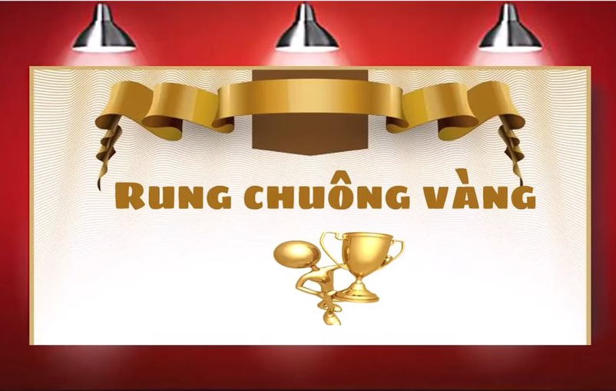
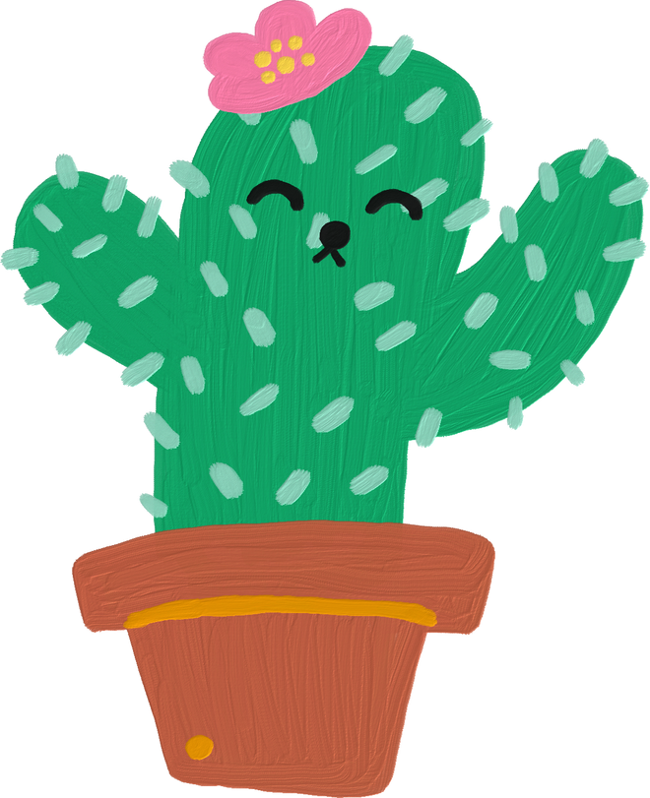
Chào mừng các em đến với trò chơi

Slide 4
Luật chơi
Gói 3 câu hỏi
Nhiệm vụ của các bạn là trả lời các câu hỏi trên bảng bằng cách chọn đáp án A,B,C,D. Bạn nào trả lời sai một câu sẽ bị mất quyền trả lời những câu hỏi sau. Bạn nào trả lời đúng sẽ nhận được một món quà tinh thần thật ý nghĩa.

Slide 5
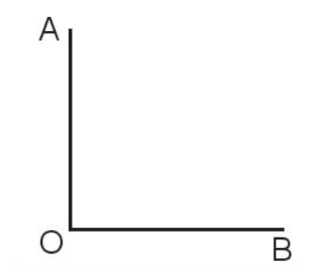
Bạn hãy cho biết hình dưới là góc:
A. Góc vuông
B. Góc không vuông
C. Góc nhọn

Slide 6
Theo em góc nào là góc nhọn?
A. Góc A
B. Góc M
C. Góc P

Slide 7
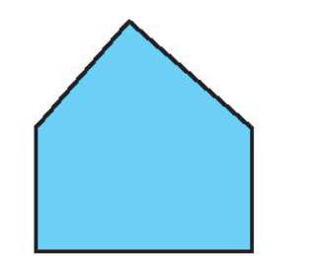
Hình bên có mấy góc vuông ?
A. 2 góc vuông
B. 1 góc vuông
C. 3 góc vuông
D. 4 góc vuông

Slide 8
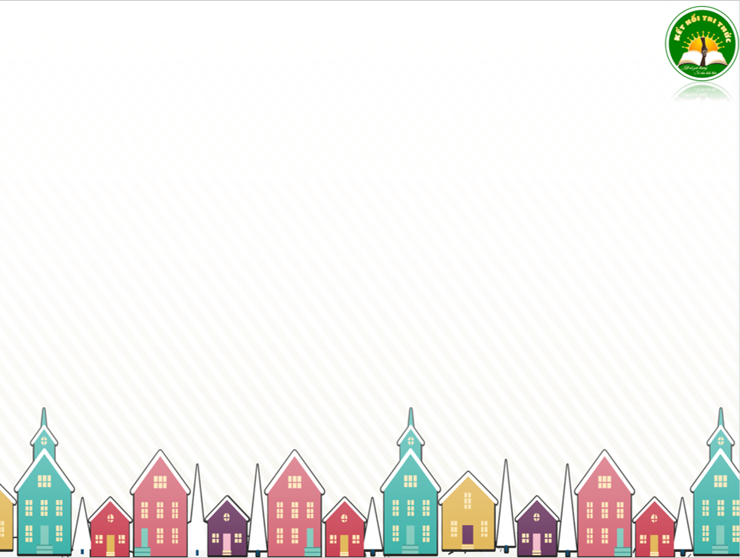
Thứ …ngày ….tháng ….. năm 2022
Toán

Slide 9
Tiết 1
Hình tam giác, hình tứ giác

Slide 10
Khám phá

Slide 11
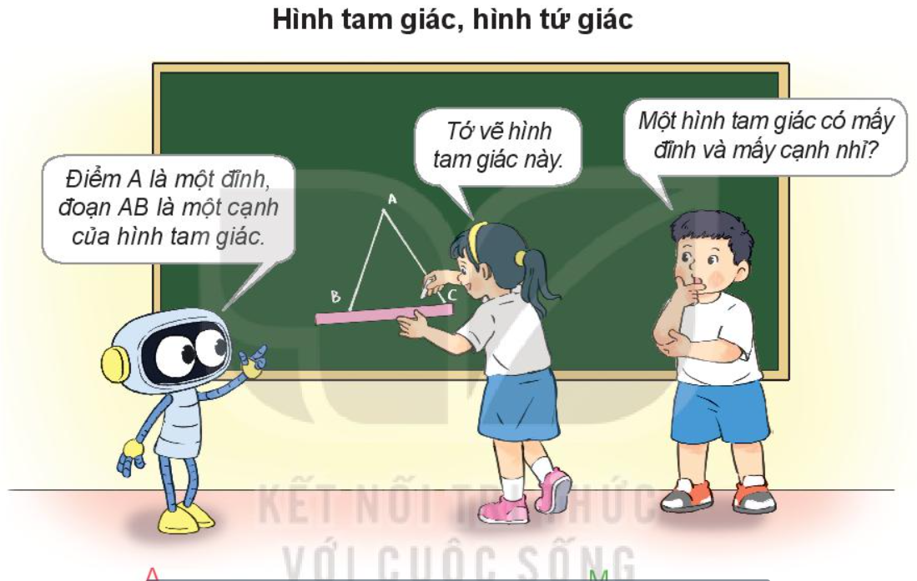

Slide 12
Em hãy quan sát cô nối 3 chấm tròn lại xem cô được hình gì?
A
B
C
Điểm A là một đỉnh của hình tam giác, đoạn thẳng AB là một cạnh của hình tam giác.
Một hình tam giác có mấy cạnh và mấy đỉnh ?
Một hình tam giác có ba cạnh và 3 đỉnh .

Slide 13
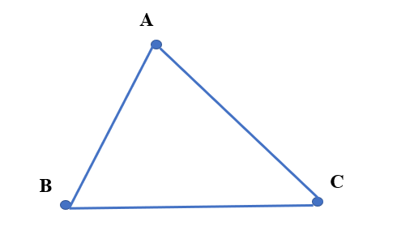
- Ngoài đỉnh và cạnh, hình tam giác còn có cả góc.
- Hình tam giác ABC có ba đỉnh là A, B, C; ba cạnh là AB, Bc,CA; ba góc là góc đỉnh A, góc đỉnh B, góc đỉnh C.

Slide 14
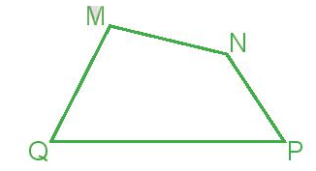
- Hình tứ giác MNPQ có bốn đỉnh là M, N, P, Q; bốn cạnh là MN, NP, PQ, QM, bốn góc là góc đỉnh M, góc đỉnh N, góc đỉnh P, góc đỉnh Q.
* Lưu ý: Khi đọc tên hình tứ giác, nên đọc theo thứ tự các đỉnh theo chiều kim đồng hồ hoặc ngược chiều kim đồng hồ.

Slide 15
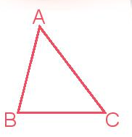
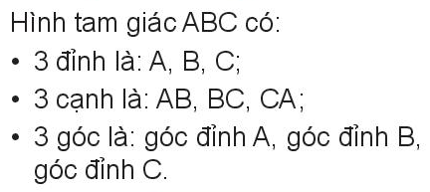
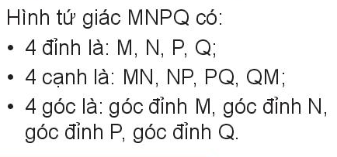

Slide 16
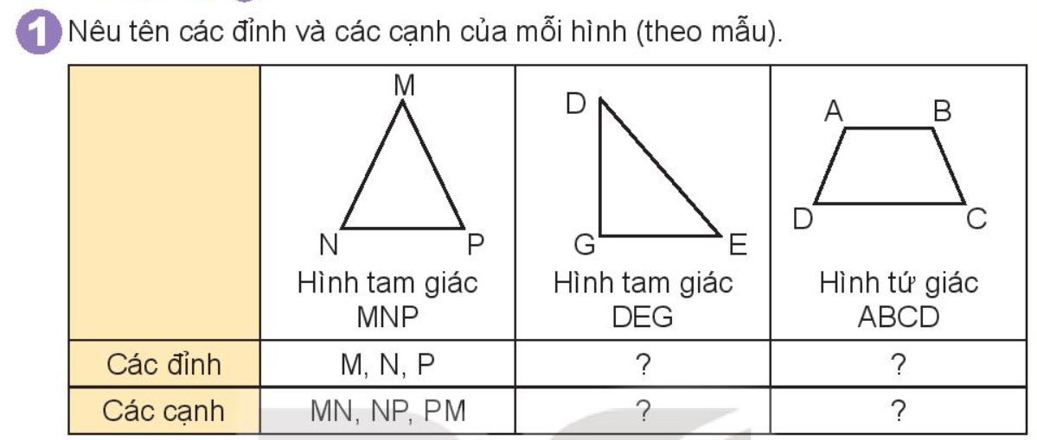
D, G, E
A, B, D, C
DE, DG, GE
AB, BC, CD, AD

Slide 17
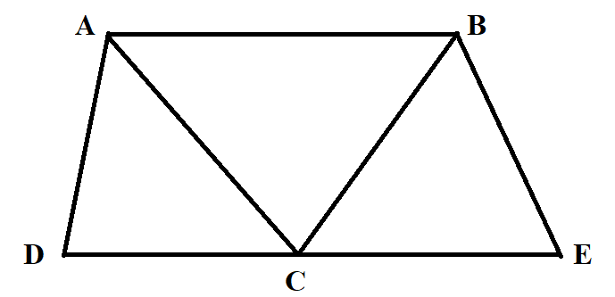
Nêu tên các hình tam giác và các hình tứ giác trong hình dưới đây:

Slide 18
Mai đánh dấu một số điểm trên tờ giấy màu (như hình vẽ). Qua hai điểm trong các điểm đã đánh dấu, Mai có thể cắt tờ giấy theo đoạn thẳng nào để được:
a) 2 hình tứ giác?
b) 1 hình tam giác và 1 hình tứ giác?

Slide 19
Nối M với N ta được 2 hình tứ giác là AMND và hình tứ giác MNCB.

Slide 20
Cách 1: Cắt tờ giấy theo đoạn thẳng AN ta được 1 hình tam giác ADN và 1 hình tứ giác ANCB.

Slide 21
Cách 2: Cắt tờ giấy theo đoạn thẳng BN ta được 1 hình tam giác BCN và 1 hình tứ giác ABND.

Slide 22
Cách 3: Cắt tờ giấy theo đoạn thẳng DM ta được hình tam giác ADM và hình tứ giác MBCD.

Slide 23
Cách 4: Cắt tờ giấy theo đoạn thẳng MC ta được hình tam giác MBC và hình tứ giác AMCD.

Slide 24
Tiết 2
Hình chữ nhật, hình vuông

Slide 25
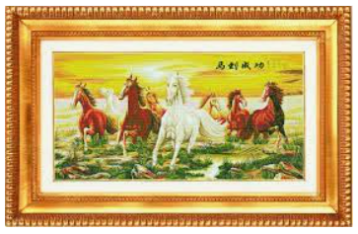
Khung tranh có dạng hình gì?
Khung tranh có dạng hình chữ nhật

Slide 27
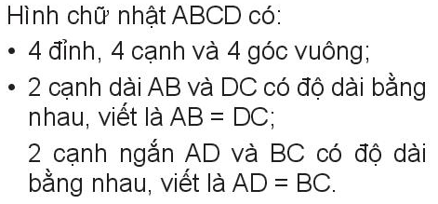

Slide 28
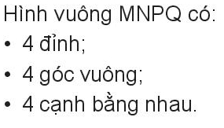

Slide 29
Ghi nhớ

Slide 30
HOẠTĐỘNG

Slide 31
Hình EGHI là hình vuông

Slide 32
Hình MNPQ, RTXY là hình chữ nhật

Slide 33
Bằng cách đo trên hình vẽ, hình vuông ABCD có độ dài cạnh là ...... cm; hình chữ nhật MNPQ có chiều dài là .... cm và chiều rộng là .... cm.
3
3
2

Slide 34
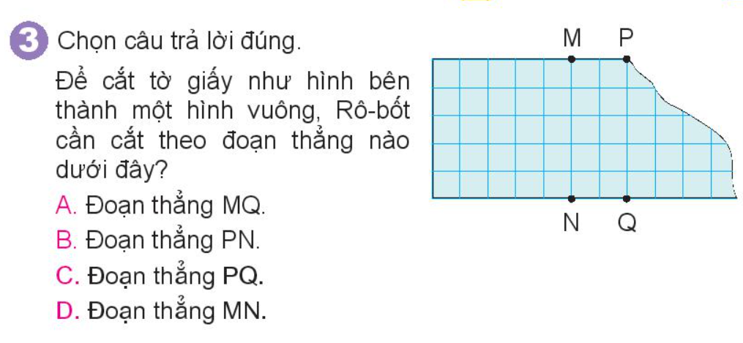

Slide 35
Tiết 3

Slide 36
Luyện tập

Slide 37
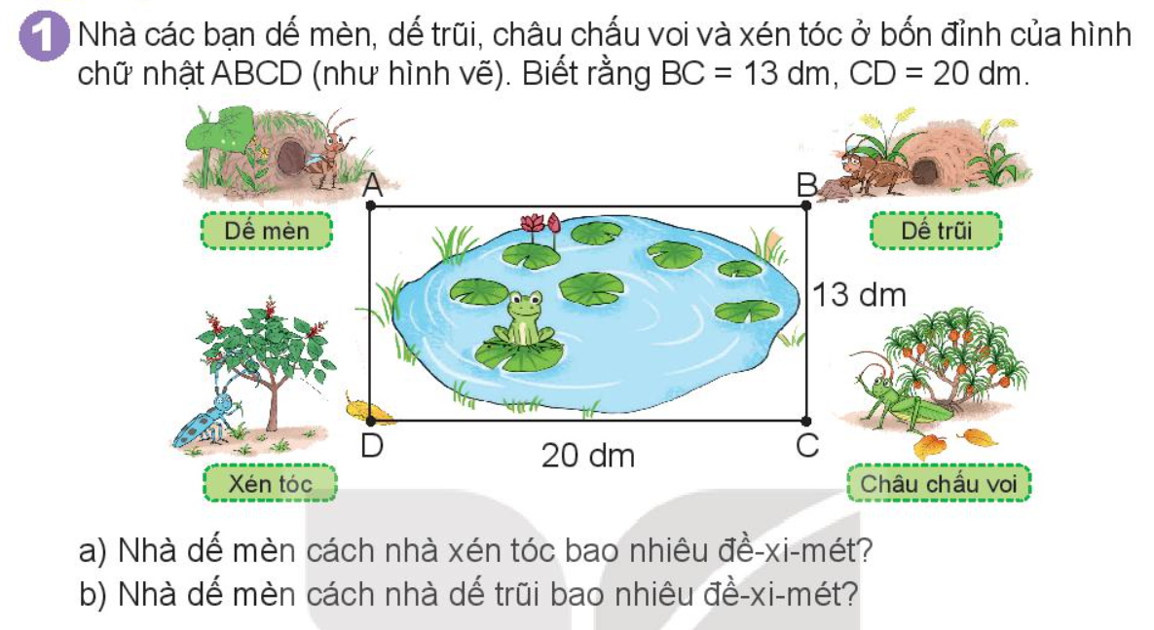
a) Nhà dế mèn cách nhà xén tóc bao nhiêu đề-xi-mét?
b) Nhà dế mèn cách nhà dế trũi bao nhiêu đề-xi-mét?

Slide 38
Hình chữ nhật ABCD có:
Chiều rộng AD = BC = 13 dm
Chiều dài AB = DC = 20 dm
a) Khoảng cách từ nhà dế mèn đến nhà xén tóc bằng chiều rộng của hình chữ nhật ABCD và bằng 13 dm.
b) Khoảng cách từ nhà dế mèn đến nhà dế trũi bằng chiều dài của hình chữ nhật ABCD và bằng 20 dm.

Slide 39
Một con đường thẳng nối từ địa điểm A đến địa điểm B. Do đoạn đường CD bị hỏng nên người ta phải làm một đường tránh CMND có kích thước như hình vẽ. Biết CDNM là hình chữ nhật.

Slide 40
2
Độ dài đoạn đường CD là .... km.
b) Chọn câu trả lời đúng.
Đi từ địa điểm A đến địa điểm B theo đường tránh dài hơn đi theo đường thẳng bao nhiêu ki-lô-mét?
A. 1km B. 3 km C. 2 km

Slide 41
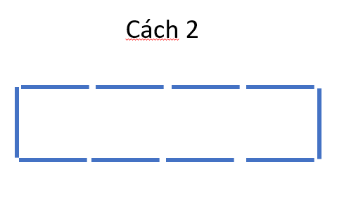
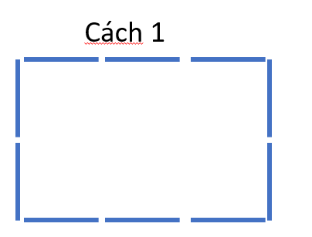
Có 2 cách xếp:

Slide 42
Hẹn gặp lại các em!

